Slide 1
第3节 动能和势能

Slide 2
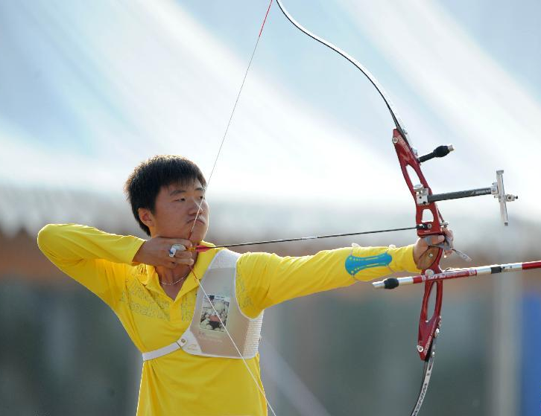
一、能量
物体能够对外做功，表示这个物体具有能量.
能量的单位与功的单位相同，也是焦耳（J）.
一个物体能够做的功越多，表示这个物体的能量越大.

Slide 3
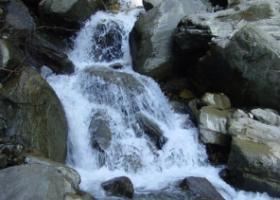
二、动能
运动的钢球打在木块上，木块被撞走，钢球对木块做了功.钢球能够做功，表明钢球具有能量.物体由于运动而具有的能，叫做动能.一切物体都具有动能.

Slide 4
思考：下列哪些物体具有动能？
①地上飞奔的猎豹；
②天上飞的老鹰；
③铁路上行驶的空载火车；
④铁路上停靠的满载火车；
⑤快跑的小明；
⑥慢跑的小明；
⑦在水平地面上滚动的铅球；
⑧静止在地面上的铅球.
具有动能的是①②③⑤⑥⑦

Slide 5
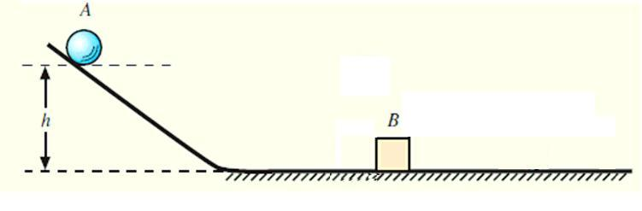
探究物体的动能与哪些因素有关
猜想：动能大小可能与速度有关；动能大小可能与质量有关
如下图所示，钢球从高为h的斜槽上滚下，在水平面上运动.运动的钢球A碰到木块B后，能将B撞出一段距离s.在同一水平面上，B被撞得越远，A对B做的功就越多，A的动能越大.

Slide 6
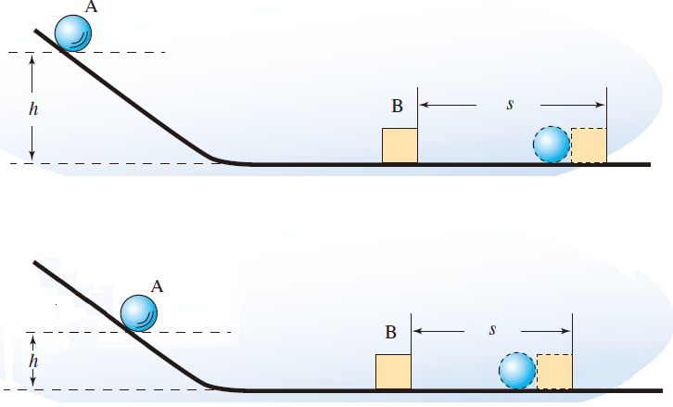
1.让钢球A分别从不同的高度由静止开始滚下，钢球运动到水平面时的快慢一样吗？哪次木块B被撞得远？
2
实验表明，钢球从高处滚下，高度越高，钢球运动到底部时越_____(快、慢)，木块B被撞得越远.所以，质量相同时，钢球的速度越大，动能越 ______.
快
大

Slide 7
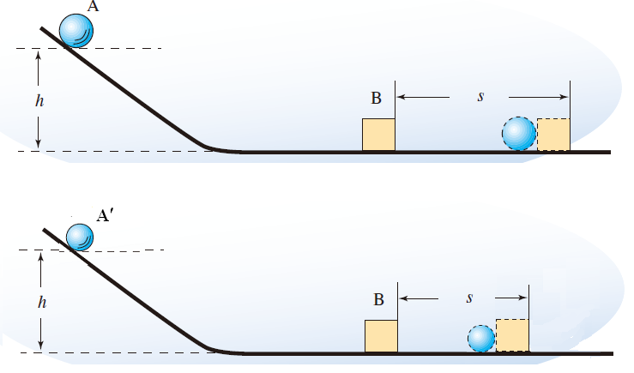
2.改变钢球的质量，让质量不同的钢球从同一高度由静止开始滚下，哪个钢球把物体B撞得远？
2m
m

Slide 8
大
实验表明，速度相同时，质量越_______的钢球能将木块B撞得越远 .所以，钢球的速度相同时，质量越大，动能越 ________.
大
结论：物体动能的大小跟速度、质量有关，质量相同的物体，运动的速度越大，它的动能越大；运动速度相同的物体，质量越大，它的动能也越大.

Slide 9
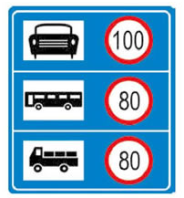
某段道路的标示牌显示：小型客车最高行驶速度不得超过100km/h；大型客车、载货汽车最高行驶速度不得超过80km/h.请利用物理知识解释，为什么要对机动车的最高行驶速度进行限制？为什么在同样的道路上，对不同车型设定不一样的最高行驶速度？
速度越大，动能越大.限制机动车的最高行驶速度才能保证机动车行驶的安全性.车型不同，载重量不同，如果车的行驶速度相同，质量大的，动能大，行驶的危险性大.

Slide 10
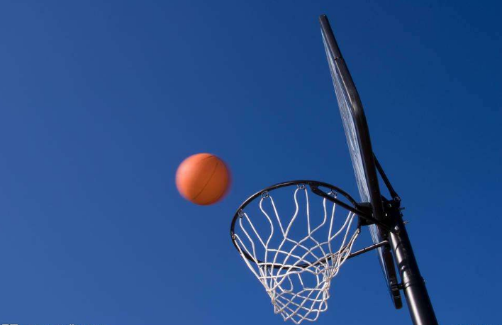
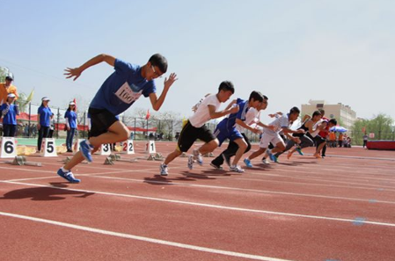
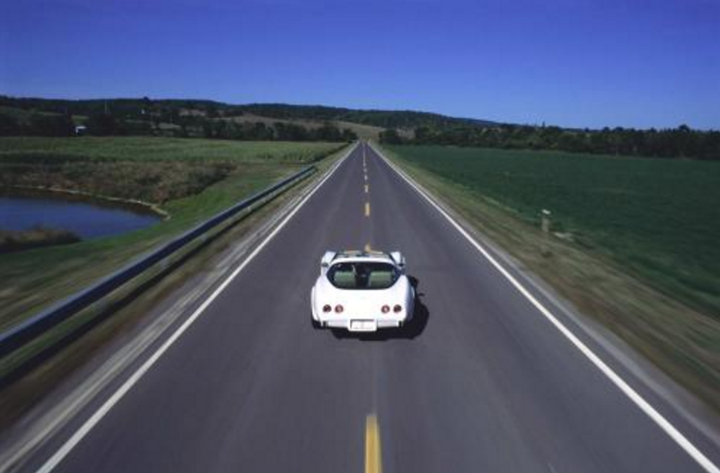
一些物体的动能
抛出去的篮球，约为30J
跑百米的运动员，约为3×10³J
行驶中的小汽车，约为2×10⁵J

Slide 11
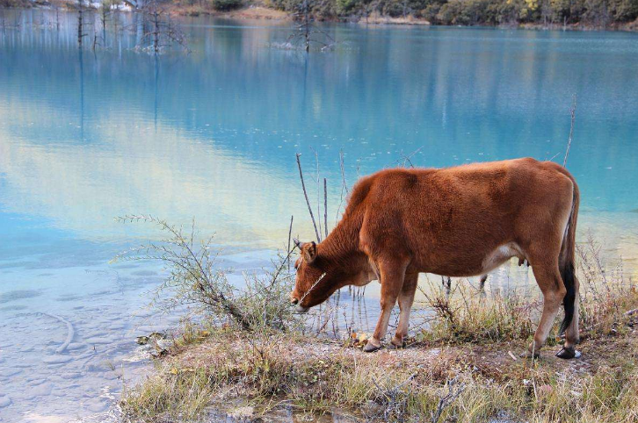
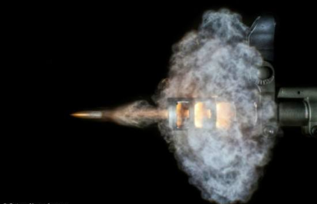
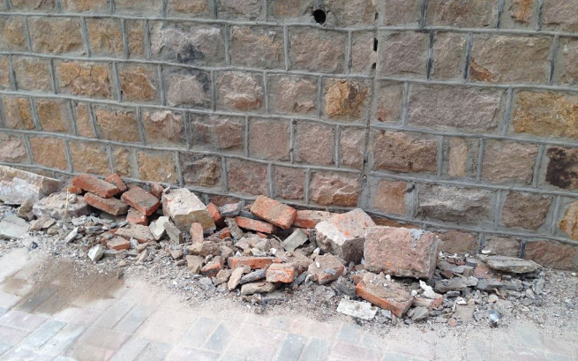
行走的牛，约为60J
飞行的步枪子弹，约为5×10³J
从10m的高处落下的砖块，约250J

Slide 12
①一辆汽车加速运动，它的动能 .
②火车进站时做减速运动，它的动能 ；停止后，它的动能等于 .
③一辆洒水车在马路上匀速前进并洒水，它的动能 .
变大
减小
0
减小
④汽车空载和满载时以相同速度前进： 时动能大.
⑤某同学慢跑和快跑： 时动能大.
满载
快跑

Slide 13
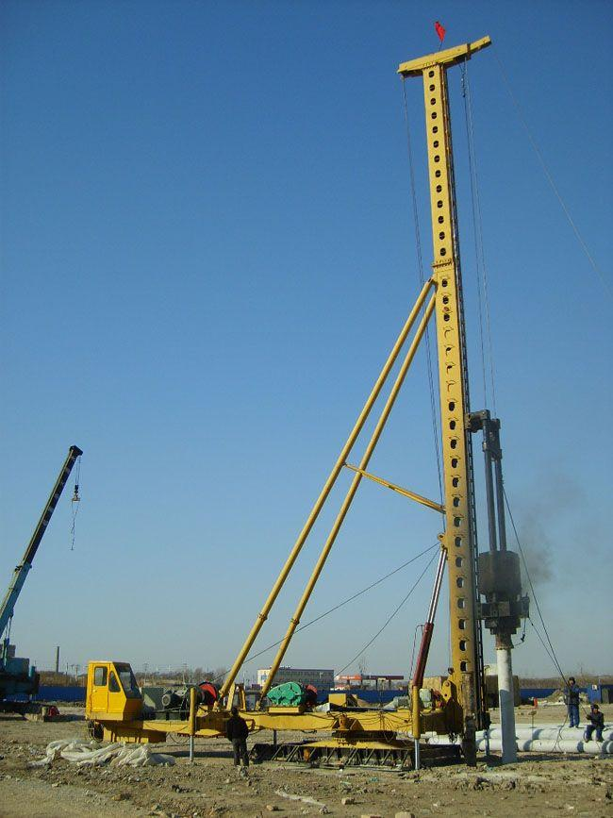
三、势能
1.重力势能
运动的物体具有动能.生活中也有很多物体并没有运动，但是它们也能做功，也具有能.打桩机工作时，先把重锤高高举起，重锤落下，可以把桩打入地里，重锤对木桩做了功.这说明高处的重锤具有能量.
在地球表面附近，物体由于受到重力并处在一定高度时所具有的能，叫做重力势能.

Slide 14
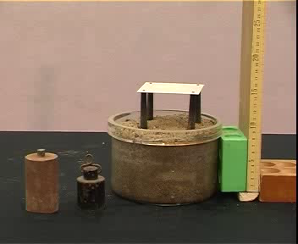
（1）观察下面的小实验，思考重力势能的大小与什么因素有关呢？
物体的质量一定，所处的位置越高，具有的重力势能越大.

Slide 15
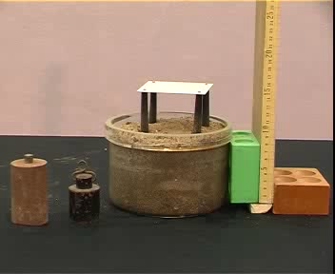
物体所处位置一定，质量越大，所具有的重力势能越大.

Slide 16
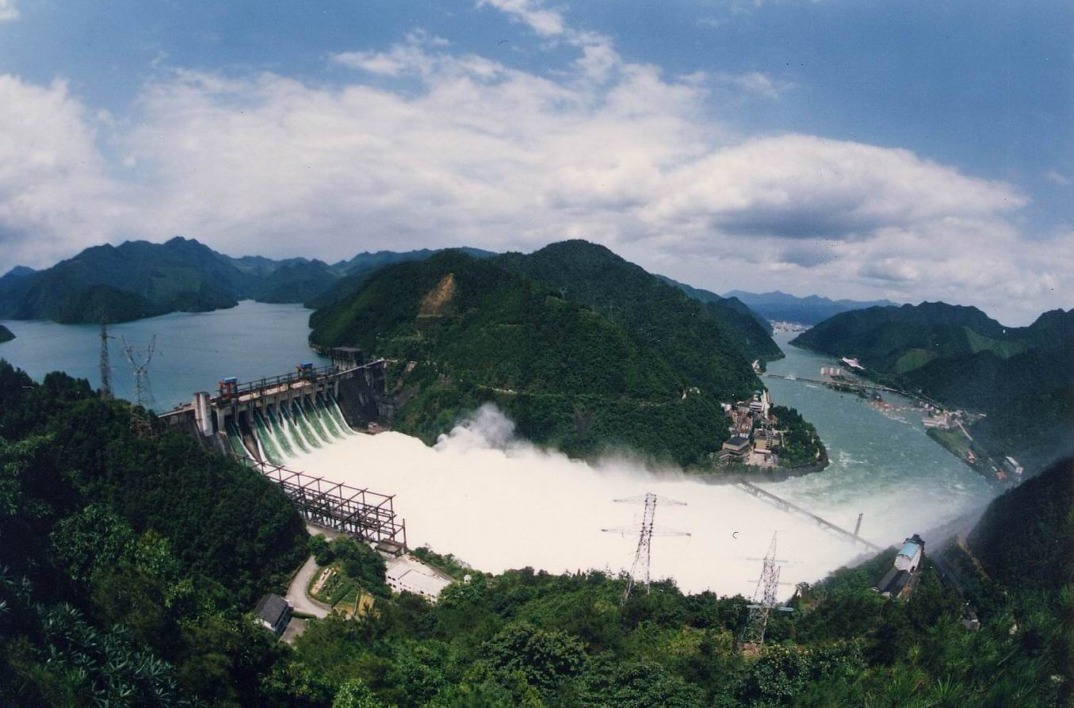
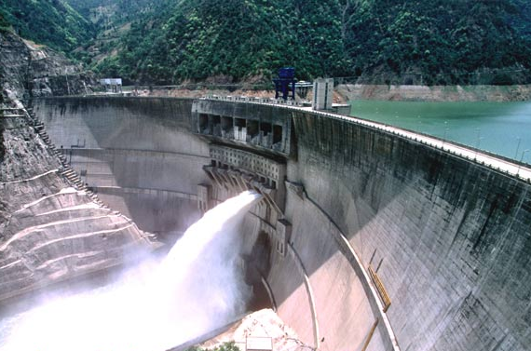
（2）重力势能的利用
水力发电站要想发出更多的电来，就要想办法储存更多的水，将水位提得更高，即尽量使水的重力势能更大.

Slide 17
（3）防止生活中重力势能的危害
随着高层建筑的增多，高空坠落物伤人的事件时有发生，造成的伤害十分严重.防范高空坠物应注意：
1．警惕高架的广告牌.由于大风或自然松动，容易导致广告牌瞬间倒塌坠落.
2．注意居民楼房坠物.阳台上的花盆等摆放物会由于主人浇花操作不当或大风而引起坠落.
3．要小心高楼的墙面装饰物和窗户玻璃碎片.刮风时，高层楼房墙面的装饰物或松动的表层可能发生脱落，窗户上的玻璃、碎片也可能坠落.
4．注意建筑施工工地的坠落物.

Slide 18
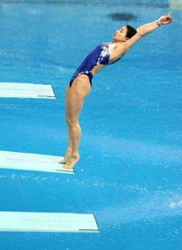
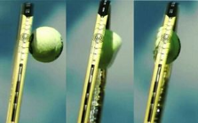
2.弹性势能
发生形变的物体在恢复形变时可以做功，因此其具有能量.
发生形变的网球拍能将网球弹出，具有能量
被压弯的跳板能将运动员弹起，具有能量

Slide 19
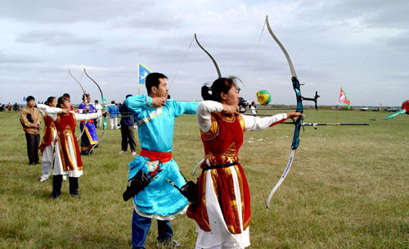
射箭时弓的形变越大，箭射得越远，物体的弹性形变越大，弹性势能越大

Slide 20
重力势能的大小与高度、质量有关，质量相同的物体，高度越大，重力势能越大；高度相同的物体，质量越大，它的重力势能也越大.
弹性势能大小与形变大小有关，物体的弹性形变越大，弹性势能越大.

Slide 21
小结
能量
物体能够对外做功，表示这个物体具有能量
动能和势能
物体由于运动而具有的能
动能
影响因素：质量、速度
物体由于被举高而具有的能量
重力势能
势能
影响因素：质量、高度
弹性势能
物体由于弹性形变而具有的能量

Slide 22
训练
1.一架匀速上升的直升飞机，它的（ ）
A、动能增加，重力势能不变
B、动能不变，重力势能增加
C、动能和重力势能都增加
D、动能和重力势能都不变
B

Slide 23
2. 下列物体具有动能的是 （ ）
A.静止在海面的轮船
B.行驶的小汽车
C.静止山坡上的石头
D.被压缩的皮球
B

Slide 24
3.下列物体具有重力势能的是 （ ）
A.停在水平路面的汽车
B.被捏成娃娃的橡皮泥
C.腾空的跳高运动员
D.被压缩的弹簧
C

Slide 25
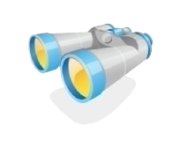
4. 判断下列说法正确的是( )
A．速度大的球一定比速度小的球动能大
B．同一辆车运动速度越大动能就越大
C．子弹的速度比火车的速度大，所以子弹动能就
比火车动能大
D．平直公路上匀速行驶洒水的洒水车动能不变
B

Slide 26
C
5.下列物体具有重力势能的是 （ ）
A.停在水平路面的汽车
B.被捏成娃娃的橡皮泥
C.腾空的跳高运动员
D.被压缩的弹簧

Slide 27
D
6.某同学骑自行车上坡时，速度越来越慢，则车和人的（ ）
A．动能变大，重力势能变大
B．动能变小，重力势能变小
C．动能不变，重力势能不变
D．动能变小，重力势能变大

Slide 28


